Slide 1

ROS入门教程
----搭建URDF可视化模型
主讲教师：徐健

Slide 2

第六章 实训3 使用Xacro来整理URDF文件描述 及搭建自己的URDF可视化模型
ROS入门教程
搭建URDF可视化模型

Slide 3
主要内容
URDF介绍
主要内容
任务描述
子任务分解
中国大学慕课

Slide 4
任务描述
搭建URDF可视化模型
任务描述
任务要点
使用Xacro来整理URDF文件描述
利用URDF构建长方体和小车的模型， 并在rviz中可视化
在rviz和gazebo中呈现自己的模型
中国大学慕课

Slide 5
搭建URDF可视化模型
子任务一
子任务1（10分钟）
使用Xacro来整理URDF文件描述
相关背景：
在机器人各种各样的模型里，我们需要构建自己的造型，我们在之前构造的机器人URDF文件的过程中，发现代码有很多重复的地方，因此，我们希望能够找到一个统一简便的方式来简化代码，通过使用宏命令来构建更精悍短小但又具有更高可读性的XML文件，这里，我们就需要了解使用Xacro来整理URDF文件。
要求：将URDF文件简化为xacro文件
知识点
了解xacro文件带来的简便性和可读性
中国大学慕课

Slide 6
搭建URDF可视化模型
子任务一
问题：我们为什么要使用Xacro来整理URDF文件？
中国大学慕课

Slide 7
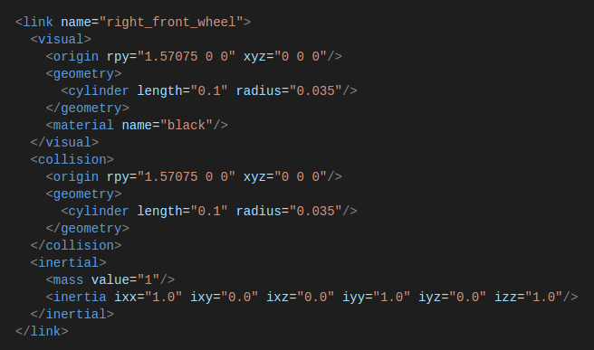
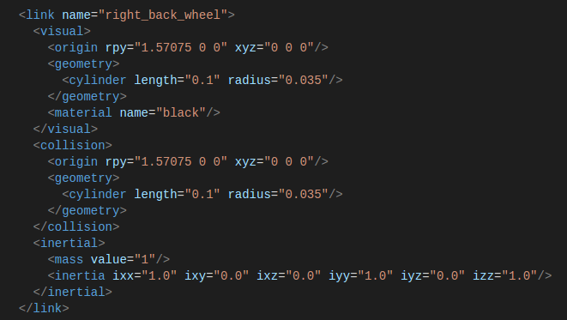
搭建URDF可视化模型
子任务一
可以看出，右前轮和右后轮的代码重复性很高
中国大学慕课

Slide 8
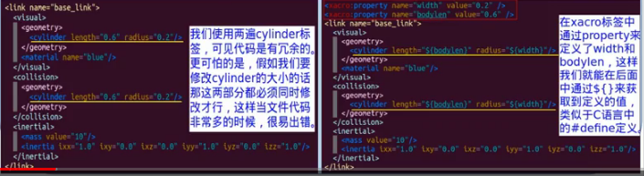
搭建URDF可视化模型
子任务一
我们可以看到右图是左图代码的升级版，可维护性更好
中国大学慕课

Slide 9

搭建URDF可视化模型
子任务一
rosrun xacro xacro.py xxx.urdf.xacro > xxx.urdf,
将其解析成对应的urdf文件，然后再使用
中国大学慕课

Slide 10
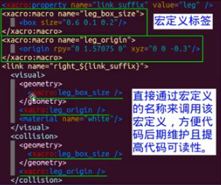
搭建URDF可视化模型
子任务一
当我们使用<xacro:leg_box_size />来调用宏定义时，就是把对应的<box size=“0.6 0.1 0.2”/>直接替换过来。
中国大学慕课

Slide 11
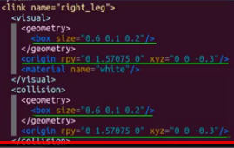

搭建URDF可视化模型
子任务一
我们通过下图的命令，可以把刚才的xacro文件转换为URDF文件，并且在右图中呈现，和我们之前预想的情况一样
中国大学慕课

Slide 12
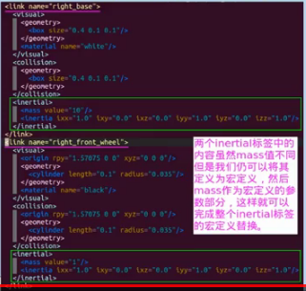
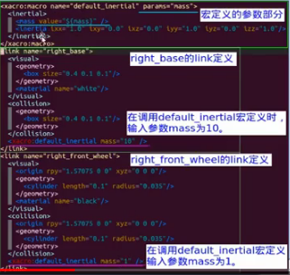
搭建URDF可视化模型
子任务一
Parameterized Macro 带有参数的宏定义
中国大学慕课

Slide 13
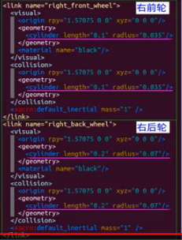
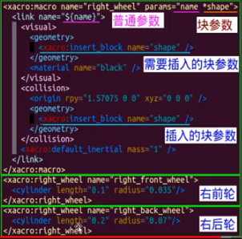
搭建URDF可视化模型
子任务一
我们还可以使用整个块整体作为参数，这样的话，大大减少我们的代码量
在指定块参数时，需要在参数名前加上* 在调用块参数时，需要在xacro后加上insert_block 对于块参数在宏定义中可以多次调用
中国大学慕课

Slide 14
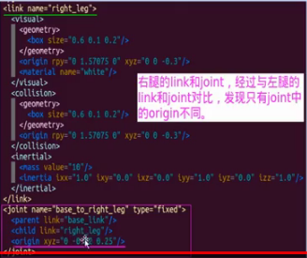
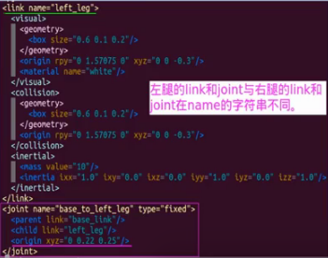
搭建URDF可视化模型
子任务一
r2d2的左右腿的link和joint定义，发现只有命令时的字符串不同和joint字段的origin不同
中国大学慕课

Slide 15
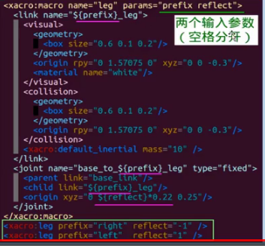
搭建URDF可视化模型
子任务一
我们可以将上述的左右腿差不多的代码通过宏定义方式来简化代码结构并增加可维护性
中国大学慕课

Slide 16
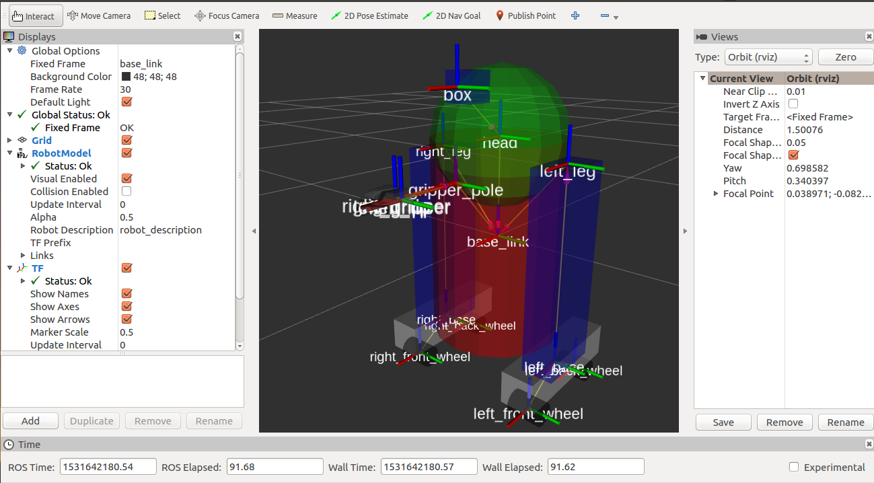
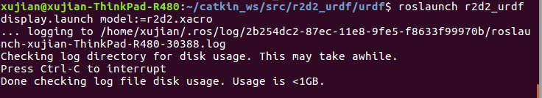
搭建URDF可视化模型
子任务一
中国大学慕课

Slide 17
搭建URDF可视化模型
子任务一
相关练习：
１、请把<源码>文件夹下的r2d2_urdf文件夹下的URDF文件夹下的r2d2.xacro转换成r2d2.urdf
２、找到<源码>文件夹下的r2d2_urdf文件夹下的URDF文件夹下08-macroed.urdf.xacro，并理解xacro带来的代码的简洁性
中国大学慕课

Slide 18
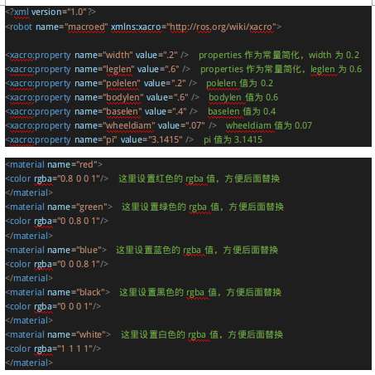
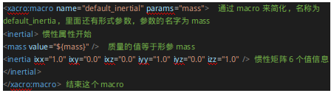
搭建URDF可视化模型
子任务一
08-macroed.urdf.xacro
相关代码注释
中国大学慕课

Slide 19
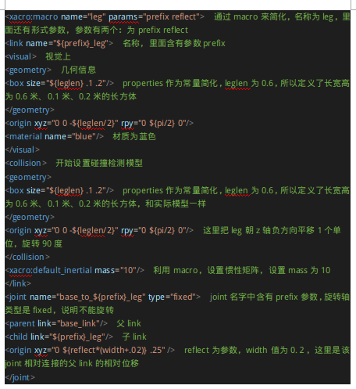
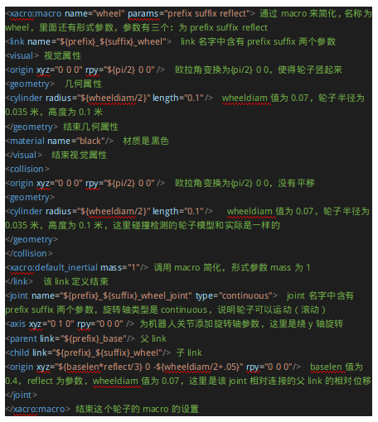
搭建URDF可视化模型
子任务一
通过macro来简化leg和wheel
中国大学慕课

Slide 20
子任务2（20分钟）
搭建URDF可视化模型
子任务二
利用urdf中构建长方体和小车的模型， 并在rviz中可视化
背景描述：
在机器人模型中，我们需要构建自己的造型，往往需要从简单的模型开始，本次实训课，我们要尝试自己去构建一些基本造型，再去构建小车模型，最后在仿真环境中模拟小车模型，从而实现让我们的机器人模型在实验室环境中呈现。
要求：使用URDF
知识点
建立自己的package
自己尝试去写display.launch和urdf文件
中国大学慕课

Slide 21
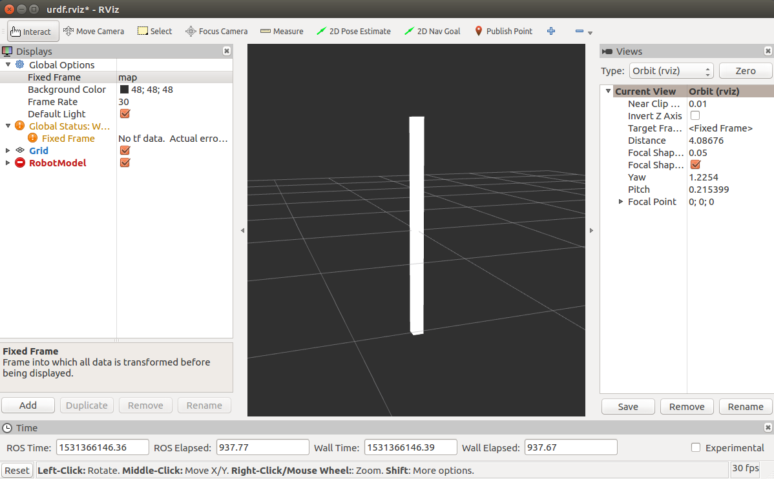
搭建URDF可视化模型
子任务二
中国大学慕课

Slide 22
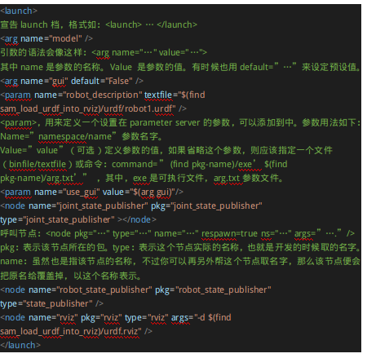
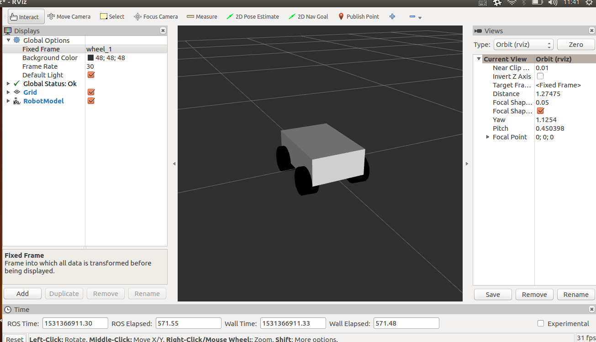
搭建URDF可视化模型
子任务二
launch文件注释
中国大学慕课

Slide 23
子任务3（15分钟）
搭建URDF可视化模型
子任务三
在仿真环境中呈现自己的模型
背景描述：
在生活中，我们的机器人往往是在一定场景下工作的，我们需要在实际的场景下仿真它的三维模型，这样就能够考察模型的运动属性和物理属性，因此，我们此次任务，是在rviz和gazebo中可视化我们的新的小车模型。
要求：使用URDF
知识点
了解urdf
rviz和gazebo
中国大学慕课

Slide 24
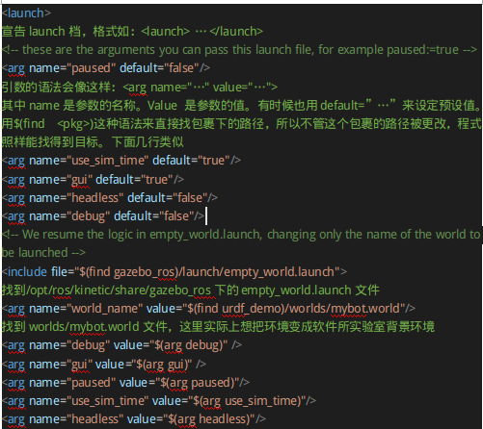
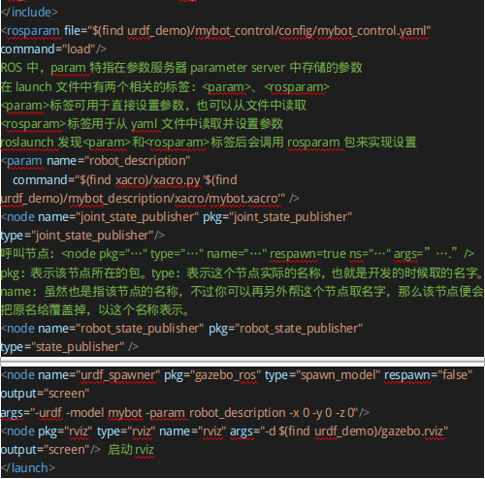
搭建URDF可视化模型
子任务三
display_gazebo_rviz.launch
中国大学慕课

Slide 25
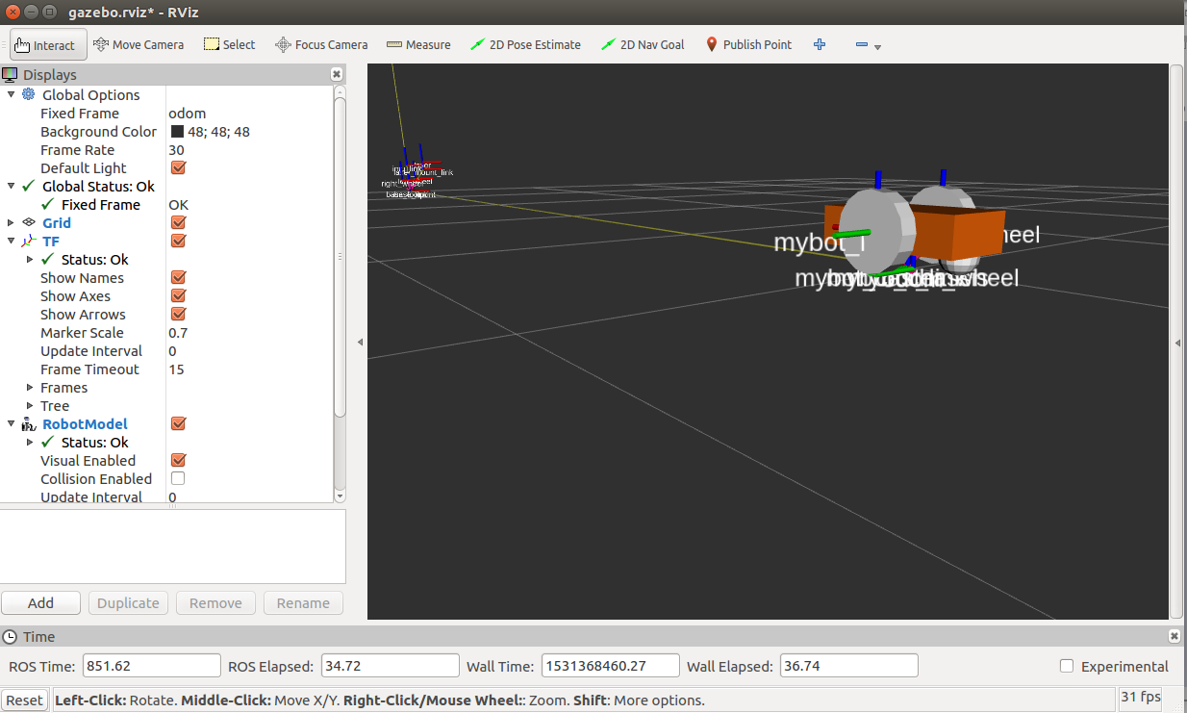
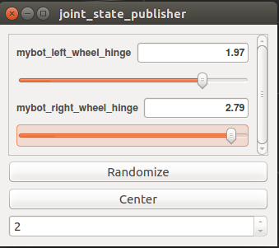
搭建URDF可视化模型
子任务三
可视化的小车
中国大学慕课

Slide 26
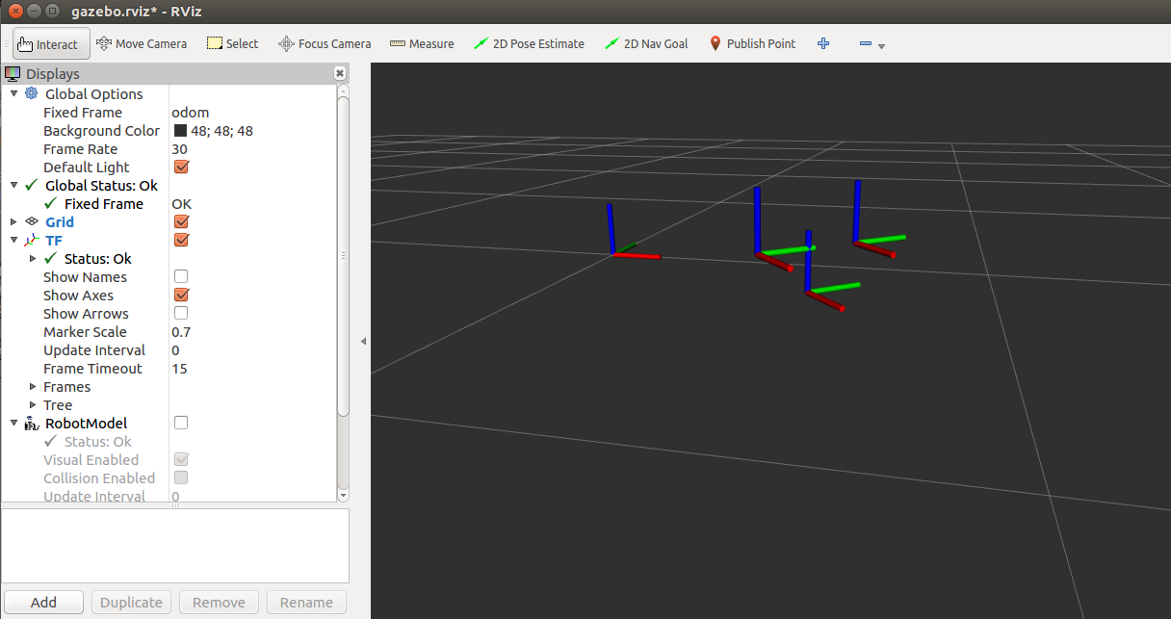
搭建URDF可视化模型
子任务三
中国大学慕课

Slide 27
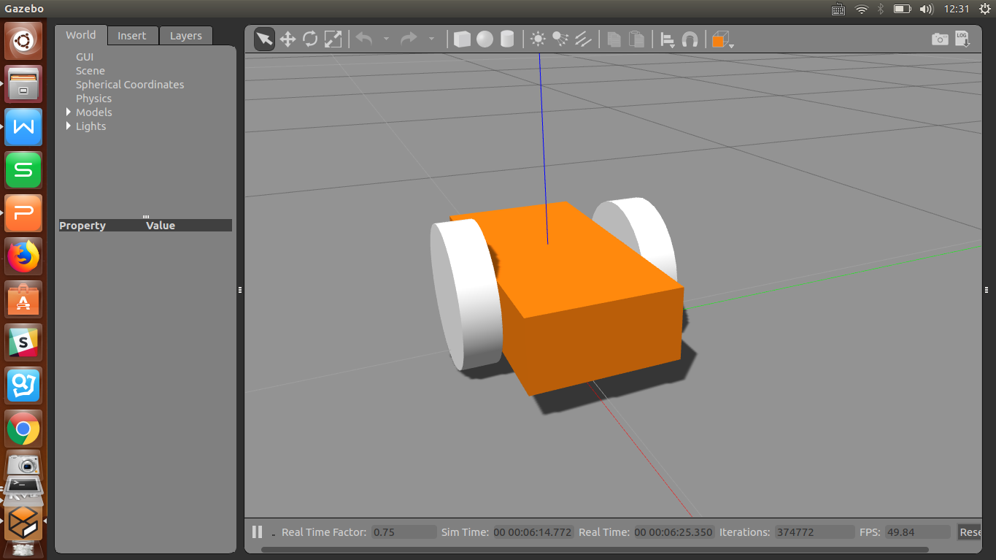
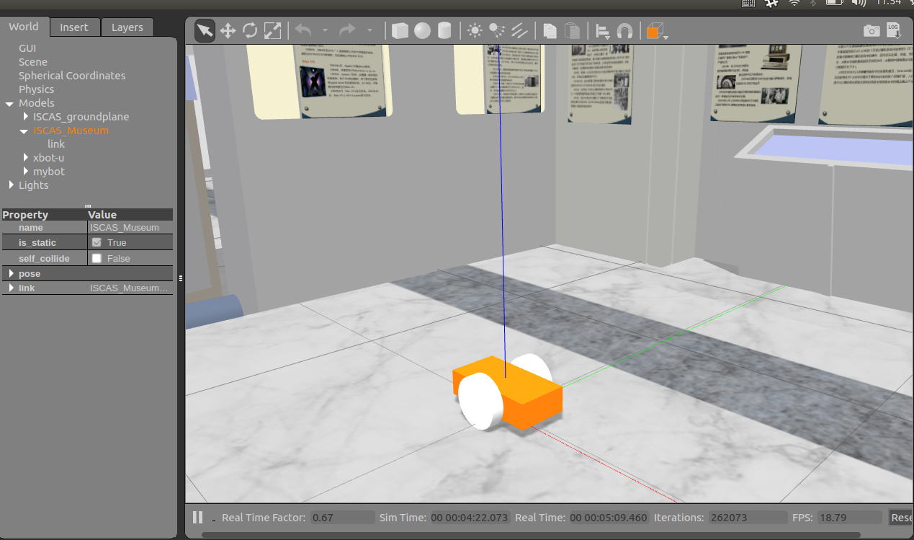
搭建URDF可视化模型
子任务三
gazebo可视化的结果
中国大学慕课

Slide 28

谢 谢

